Slide 1
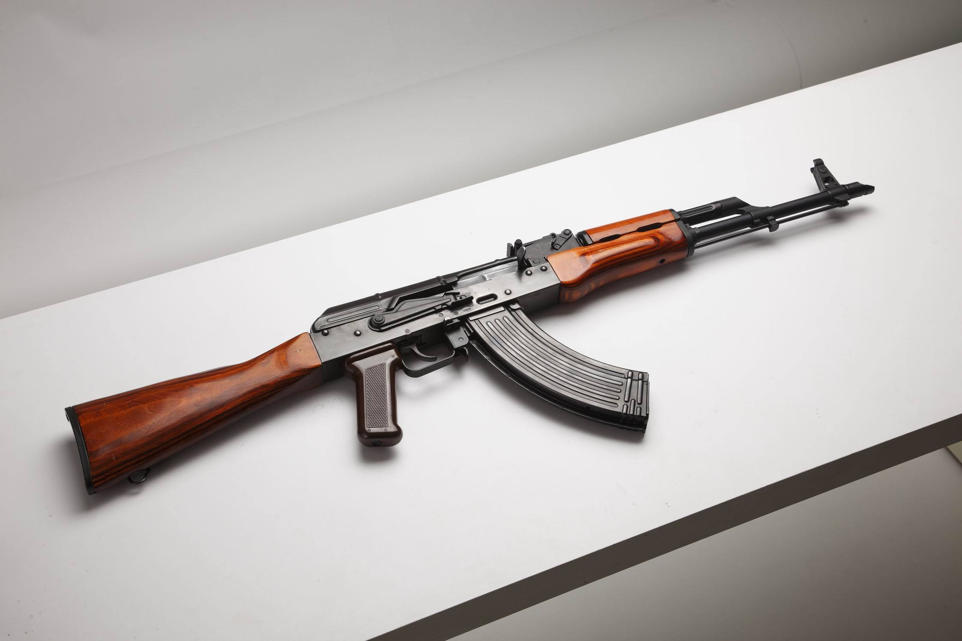
Автомат КаЛАШНИКОВА
Підготував учень 10-А класу
Троцюк Олександр

Slide 2
План
Історія створення
Моделі
Будова та призначення АК
Автомат в культурі
Питання авторства
Цікаві факти і міфи про АК
Про автора

Slide 3
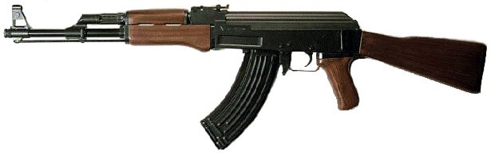
Історія створення
Автома́т Кала́шникова — найпоширеніша у світі стрілецька зброя, найдоступніший автомат. Створений понад 60 років тому російським конструктором старшим сержантом Михайлом Калашниковим
. Може стріляти як чергами, так і окремими пострілами. Відрізняється високою надійністю і простотою обслуговування. Був прийнятий на озброєння Радянської Армії у 1949 році.
Автомати та кулемети системи Калашникова знаходяться на озброєнні у 55 країнах світу.

Slide 4
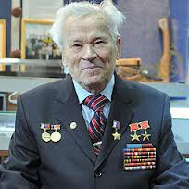
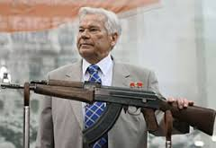
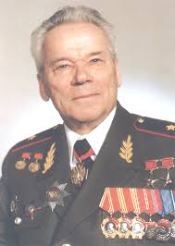
Після ухвалення в 1943 році на озброєння 7,62-мм проміжного патрона конструкції Н. М. Єлизарова і Б. В. Семіна розвернулися роботи із створення нової системи стрілецького озброєння під цей набій. Роботи над автоматом були початі А. І. Судаєвим, що створив у 1944 році ряд оригінальних конструкцій, потім до розробок підключилися інші конструктори.
Займався розробкою зброї під проміжний патрон і конструктор Михайло Тимофійович Калашников
. У 1946 році він представив на конкурс свій зразок автомата, в якому були об'єднані конструктивні особливості багатьох раніше створених моделей зброї. Цей автомат успішно витримав випробування і показав задовільні результати. М. Т. Калашников під керівництвом кваліфікованих і досвідчених інженерів-конструкторів істотно модифікував свій автомат, який у другій частині конкурсу, що проводився в 1947році, був рекомендований до ухвалення на озброєння. У результаті прототип автомата Калашникова перевершив зразки В. А. Дегтярева, З. Р. Симонова, Н. У. Рукавішникова, К. А. Баришева та інших конструкторів. Після завершення військових випробувань автомат був прийнятий на озброєння Радянської Армії і отримав позначення АК («7,62-мм автомат Калашникова (АК)»). У подальшому у всій радянській літературі він іменувався АК. Назва АК-47 набула поширення в зарубіжних країнах, а після розпаду Радянського Союзу проникла і у країни СНД

Slide 5
Моделі
АК (АК-47) — 7,62-мм Автомат Калашникова зразка 1947 року (індекс 56А212)
  АКС — 7,62-мм Автомат Калашникова зразка 1947 року, складаний
  АКН — 7,62-мм Автомат Калашникова зразка 1947 року з кріпленням для прицілу нічного бачення (індекс 56А212Н)
  АКСН — 7,62-мм Автомат Калашникова зразка 1947 року, складаний, з кріпленням для прицілу нічного бачення
АКМ — 7,62-мм Автомат Калашникова модернізований (індекс 6П1)
  АКМС — 7,62-мм Автомат Калашникова модернізований, складаний (індекс 6П4)
  АКМЛ — 7,62-мм Автомат Калашникова модернізований, з кріпленням для прицілу нічного бачення (індекс 6П1Л)
  АКМН — 7,62-мм Автомат Калашникова модернізований, з кріпленням для прицілу нічного бачення (індекс 6П1Н)
  АКМСЛ — 7,62-мм Автомат Калашникова модернізований, складаний, з кріпленням для прицілу нічного бачення (індекс 6П4Л)
  АКМСН — 7,62-мм Автомат Калашникова модернізований, складаний, з кріпленням для прицілу нічного бачення (індекс 6П4Н)
АК-74 — 5,45-мм Автомат Калашникова зразка 1974 року (індекс 6П20)
  АКС-74 — 5,45-мм Автомат Калашникова складаний зразка 1974 року (індекс 6П21)
  АК-74Н — 5,45-мм Автомат Калашникова зразка 1974 року з кріпленням для НСПУ (індекс 6П20Н)
  АК-74Н2 — 5,45-мм Автомат Калашникова зразка 1974 року з кріпленням для НСПУМ (індекс 6П20Н2)
  АКС-74Н — 5,45-мм Автомат Калашникова складаний зразка 1974 року з кріпленням для НСПУ (індекс 6П21Н)
  АКС-74Н2 — 5,45-мм Автомат Калашникова складаний зразка 1974 року з кріпленням для НСПУМ (індекс 6П21Н2)
АКС-74У — 5,45-мм Автомат Калашникова складаний зразка 1974 року, укорочений (індекс 6П26)
  АКС-74УН — 5,45-мм Автомат Калашникова складаний зразка 1974 року укорочений, з кріпленням для НСПУ (індекс 6П26Н)
  АКС-74УН2 — 5,45-мм Автомат Калашникова складаний зразка 1974 року, укорочений, з кріпленням для НСПУМ (індекс 6П26Н2)
  АКС-74УН3 — 5,45-мм Автомат Калашникова складаний зразка 1974 року, укорочений, з кріпленням для НСПУ-3 (індекс 6П26Н3)
  АКС-74УБ — 5,45-мм Автомат Калашникова складаний зразка 1974 року, укорочений, безшумний (індекс 6П27)
АК-74М — 5,45-мм Автомат Калашникова зразка 1974 року модернізований
АК-101 — 5,56-мм
АК-102 — 5,56-мм, укорочений
АК-103 — 7,62-мм
АК-104 — 7,62-мм, укорочений
АК-105 — 5,45-мм, укорочений
АК-107 — 5,45-мм, із збалансованою автоматикою
АК-108 — 5,56-мм, із збалансованою автоматикою

Slide 6
Модифікації
АК — 7,62-мм автомат Калашникова зразка 1947 року (індекс ГРАУ — 56А212)
АКН — 7,62-мм автомат Калашникова зразка 1947 року з планкою для установки прицілу нічного бачення (індекс ГРАУ — 56А212Н)
АКС — 7,62-мм автомат Калашникова зразка 1947 року з складним прикладом
АКСН — 7,62-мм автомат Калашникова зразка 1947 року з складним прикладом і планкою для установки прицілу нічного бачення

Slide 7
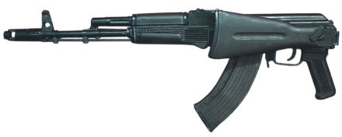
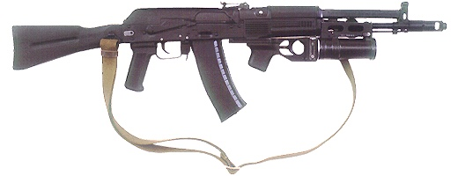
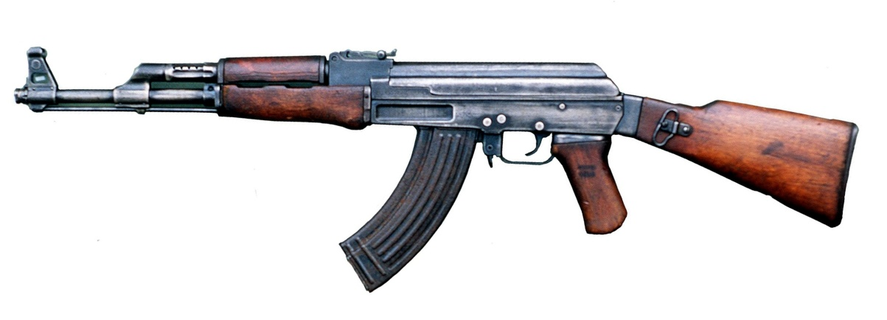
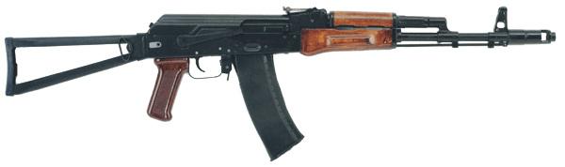
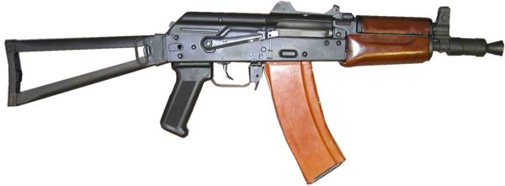
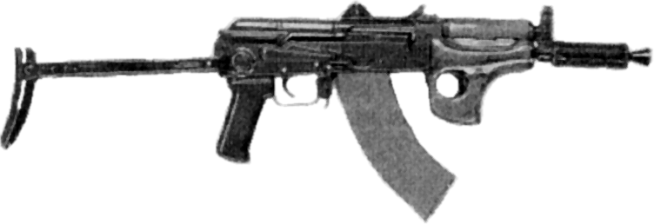

Slide 8
Будова та призначення АК
Автомат Калашникова калібру 5,45 мм або 7,62 мм є індивідуальною зброєю і призначений для знищення живої сили й ураження вогневих засобів противника. Для ураження противника у рукопашному бою до автомата прикріплюється штик-ніж. З автомата ведеться автоматичний або одиничний вогонь. Автоматичний вогонь е основним: він ведеться короткими (до 5 пострілів) і довгими (до 10 пострілів) чергами або безперервно.

Slide 9
Будова АК
  Автомат складається з наступних основних частин і механізмів:
1. ствола зі ствольною коробкою, прицільним пристроями і прикладом;
2. кришки ствольної коробки;
3. затворної рами з газовим поршнем;
4. затвора;
5. зворотного механізму;
6. газової трубки зі ствольною накладкою;
7. ударно-спускового механізму;
8. цівки;
9. магазина
10.ударно-пускового механізму
11.дулового гальмо-компенсатора

Slide 10
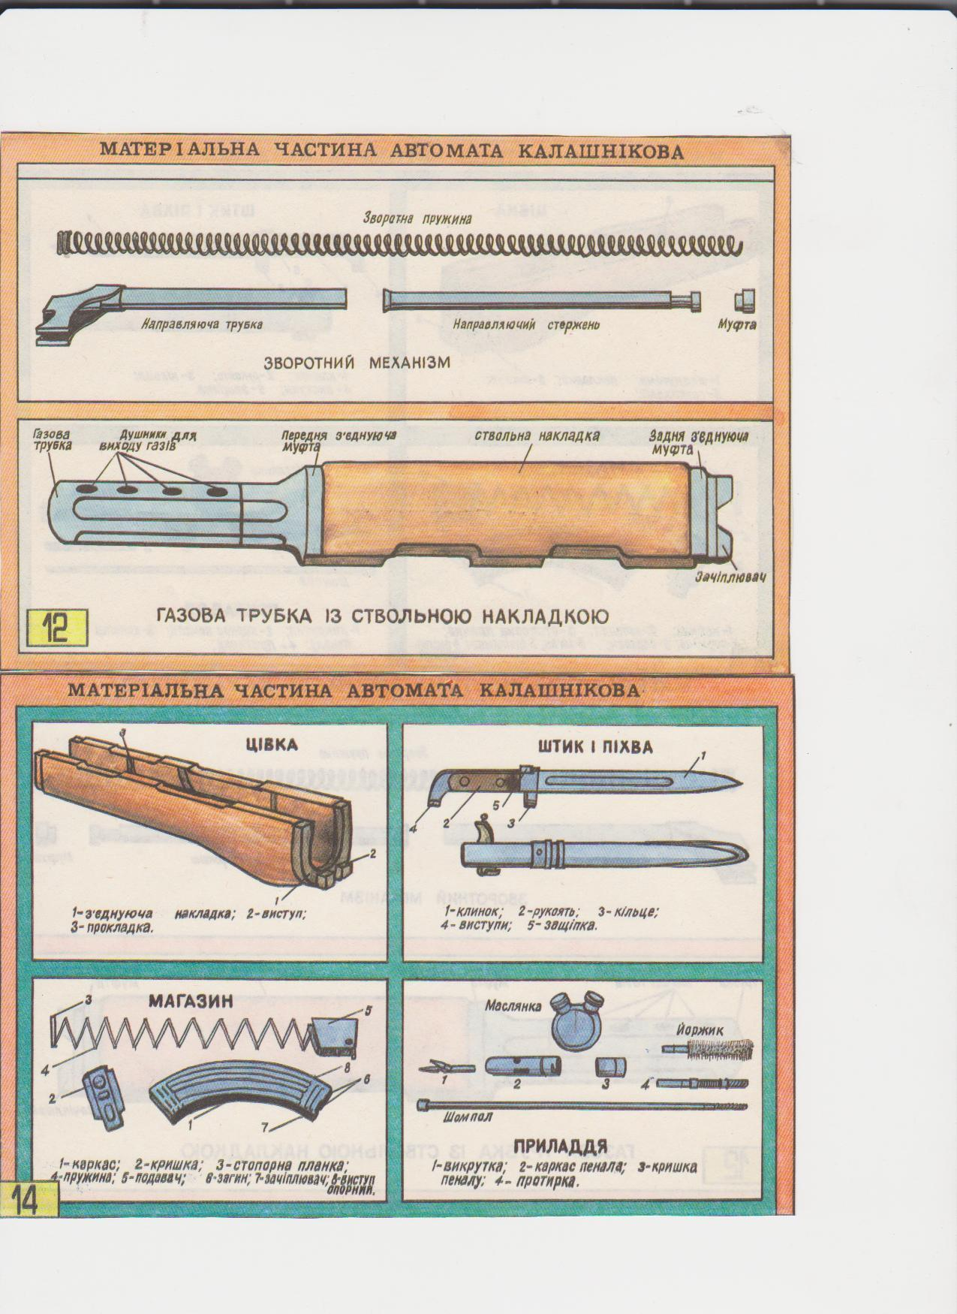

Slide 11
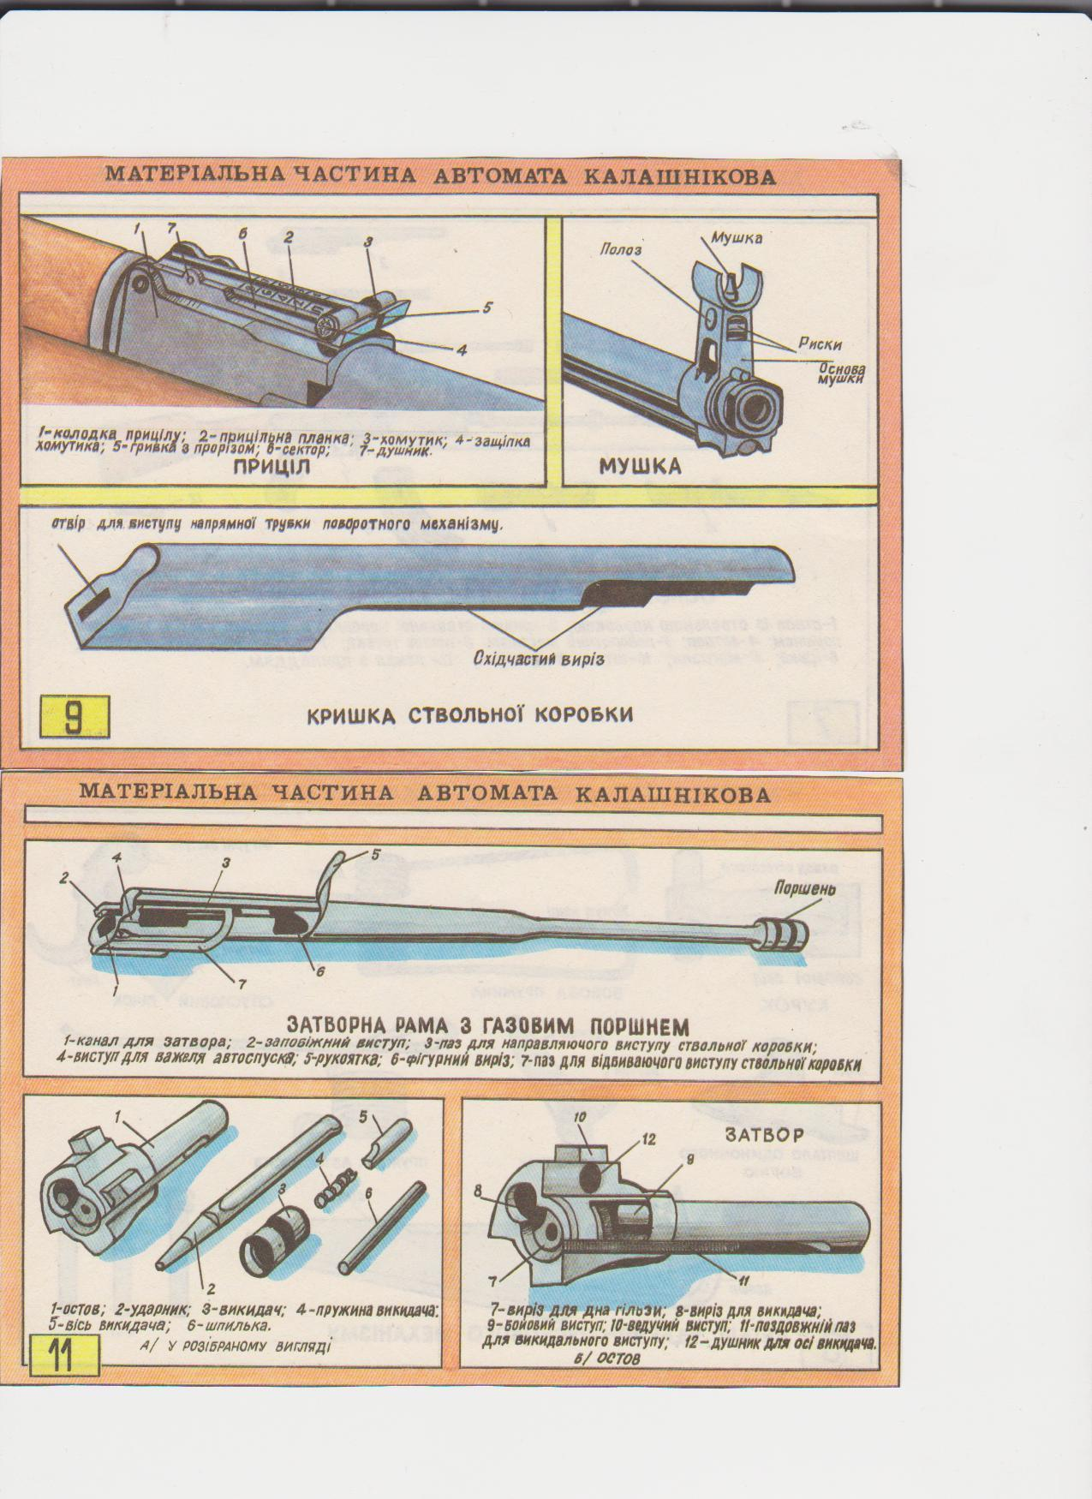

Slide 12
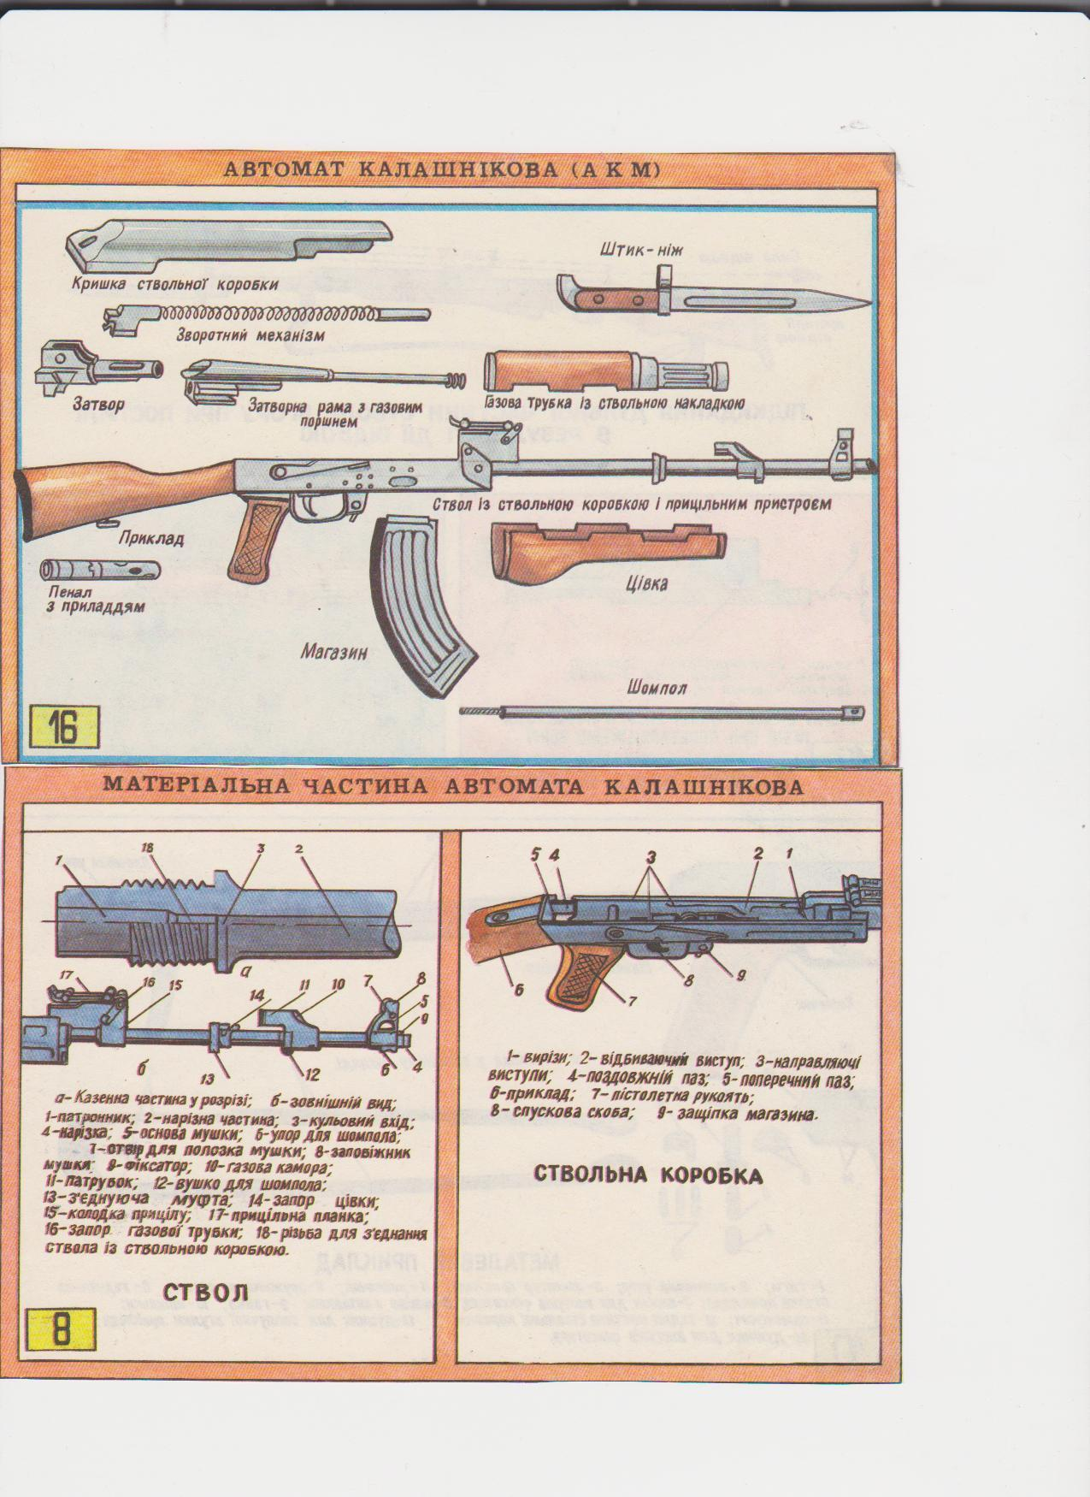

Slide 13
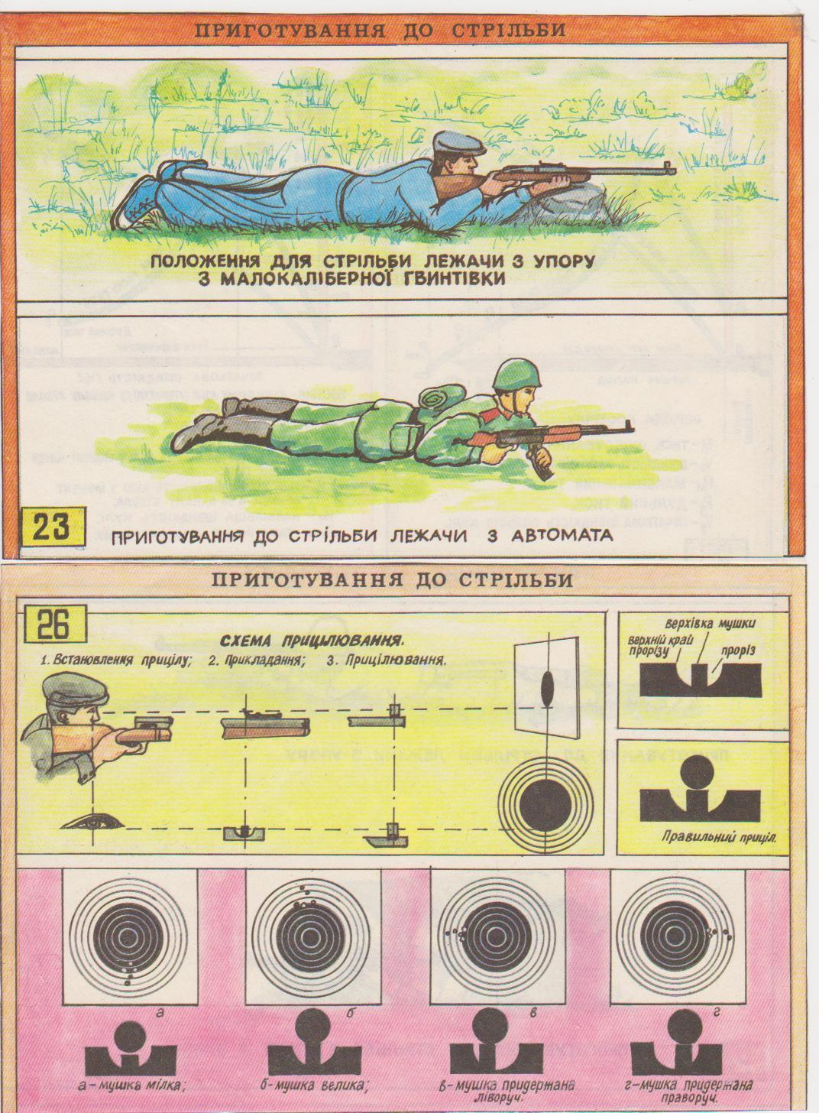

Slide 14
ПРИЗНАЧЕННЯ, БУДОВА ЧАСТИН І МЕХАНІЗМІВ АВТОМАТА
Ствол - служить для спрямування польоту кулі. Всередині ствол має канал з чотирма нарізами, які йдуть зліва вгору направо. Нарізи необхідні для надання
кулі обертового руху. Проміжки між нарізами називаються полями. Відстань між двома протилежними полями (по діаметру) називається калібром каналу ствола. в автоматів він дорівнює 5,45 мм і 7,62 мм. У казенній частині канал гладенький і зроблений за формою гільзи. ця частина каналу містить патрон і називається патронником.
Ствольна - коробка зєднує частини і механізми автомата, забезпечує закривання каналу ствола затвором і запирання затвора. У ствольній коробці розташований ударно-спусковий механізм. Зверху коробка закривається кришкою.
Прицільний пристрій - необхідний для наведення автомата при стрільбі по цілях на різні відстані. Мушка загвинчена в полозок, який кріпиться в основі мушки.
Кришка ствольної коробки - потрібна для запобігання забрудненню частин і механізмів, розміщених у ствольній коробці. З правого боку вона має ступінчастий виріз для проходження відстріляних гільз назовні і для руху рукоятки затворної рами, а позаду — отвір для виступу напрямного стержня поворотного механізму
Затворна рама з газовим поршнем - служить для приведення в дію затвора та ударно-спускового механізму.
Затвор - служить для досилання патрона у патронник, закривання каналу ствола, розбивання капсуля і викидання з патронника гільзи патрона.
Поворотний механізм - необхідний для повернення затворної рами із затвором в попереднє положення.
Газова трубка із ствольною накладкою - призначена для спрямування газового поршня і для захисту рук від опіків при стрільбі.
Ударно-спусковий механізм - призначений для спуску курка з бойового зводу або із зводу автоспуску, нанесення удару по ударнику, забезпечення ведення автоматичного чи одиничного вогню, припинення
стрільби, для запобігання пострілів при незапертому затворі і для постановки автомата на запобіжник
Цівка служить для зручності дії з автоматом і захисту рук від опіків

Slide 15
Магазин - призначений для розміщення патронів і подачі їх у ствольну коробку.
Штик-ніж - прикріплюється до автомата перед атакою і призначений для ураження противника в рукопашному бою, а також використовується як ніж, пилка (для розпилювання металу) і ножиці (для різання дроту).
Піхви складаються з підвіски з карабінчи-ками, пластмасового корпусу, упору, виступу-осі.

Slide 16
Порядок неповного розбору і збору
Розбір:
Від'єднати магазин. Виключити запобіжник, відвести затвор і переконатися в відсутності патрона в патроннику, натиснути на спусковий гачок, включити запобіжник.
Натиснувши на кришку гнізда прикладу витягнути пенал.
Відтягнувши вниз головку шомпола, відділити його від автомата
Натиснути на направляючий стержень поворотної пружини і зняти кришку дульної коробки.
Витягнути поворотну пружину з направляючим стержнем.
Потягнути рукоятку взведення назад і витягнути затворну раму з затвором.
Перевернути затворну раму. Повернути затвор і витягнути його з затворної рами.
Підняти флажок замикача газової трубки і від'єднати газову трубку з дульною накладкою.
Збір проводити в зворотному порядку.

Slide 17




Автомат в культурі
В деяких африканських країнах існує ім'я Калаш.
Зображення автомату Калашникова присутнє на гербі та прапорі Мозамбіку, гербах Зімбабве та Східного Тимору, протягом1984–1997 років також зображувався на гербі Буркіна-Фасо
Мозамбік- Зімбабве-
Східний Тимор- Буркіна Фасо-

Slide 18
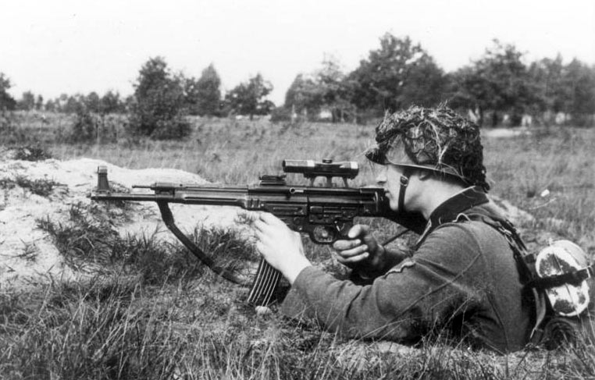
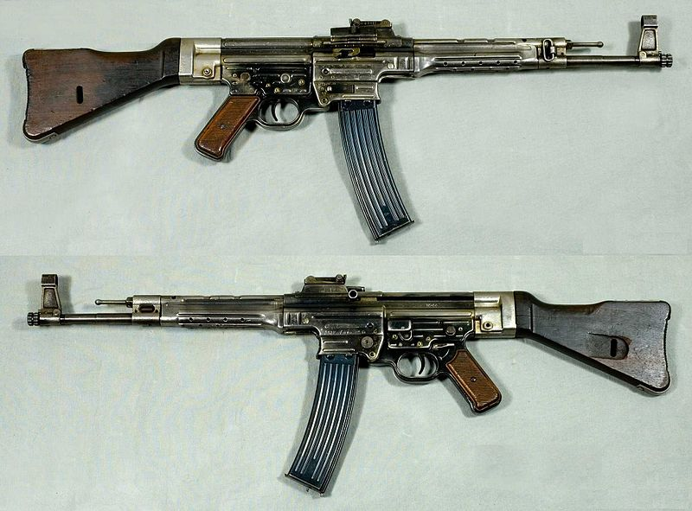
Питання авторства
Згідно з офіційною радянською, а потім російською історіографією, автомат створив умілець-самоучка Михайло Калашников, що походив з багатодітної розкуркуленої селянської родини з Алтаю. На час створення перших зразків автомата в 1944 році Калашников був 25-річним сержантом радянської армії, освітою мав тільки сільську школу 7-річку та курси механіків-водіїв танку.
Досі нез'ясованим залишається доля участі у створені зброї колективу полонених німецьких інженерів-конструкторів на чолі з Гуго Шмайсером (нім. Hugo Schmeisser, 1884–1953), що після війни в вигляді «трофейної робсили» були примусово вивезені до Радянського Союзу в місто Іжевськ. Однак невелика схожість АК-47 з «Sturmgewehr 44» (1943 р.випуску) незаперечна.
StG з першою системою нічного бачення «Вампір» Sturmgawehr

Slide 19
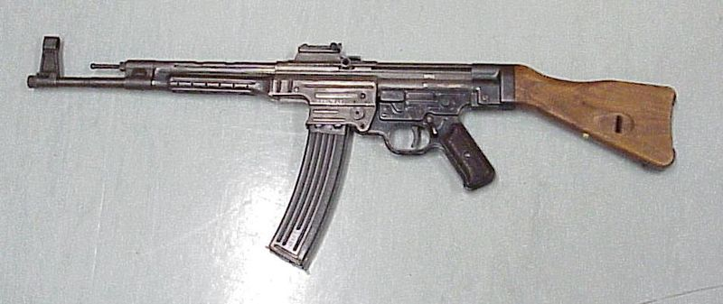

Slide 20

Використання StG-44
«Ва́ффен-СС» (нім. Waffen-SS — «війська СС») — відомі бойові формування СС, що виникли на основі так званих «політичних частин» і зондеркоманд СС, спочатку називалася «Війська у розпорядженні СС». Назва Ваффен-СС була вперше використана взимку 1939/40. В ході війни ці частини перебували під особистим командуванням рейхсфюрера СС Генріха Гімлера.
Cаме в СС StG-44 був найбільш розповсюджений

Slide 21
Після захоплення Радянської армією Тюрінгії навесні 1945, зброярська фірма Шмайсера «Хенель» («C.G. Haenel») опинилась в зоні радянських військ. До цього Гуго Шмайсер, як «батько» «Самозарядного карабіну Шмайсера» та багатьох інших видів стрілецької зброї для Вермахту а також його фірма із міста зброярів Зуль були не менш відомі в Німеччині ніж фірми «Зімсон» та «Вальтер».
В серпні 1945 фірма «Хенель» за наказом радянської адміністрації виготовила 50 штук StG 44, що вже був до цього на озброєнні вермахту, і передала їх Червоній Армії на технічну експертизу. Після цього радянська окупаційна адміністрація конфіскувала 10.785 аркушів креслень та технічної документації StG 44, а самого, Гуго Шмайсера, його родину та багатьох його співробітників з сім'ями у жовтні 1945 було вивезено так званою «Технічною Комісією Радянської Армії» на роботу до «шарашки» в Іжевськ. Як скромно потім зізнався Г. Шмайсер, він «допоміг росіянам кількома порадами в справі холодного штампування». Гуго Шмайсер був звільнений та повернувся до Німеччини в 1952 році та невдовзі помер.
Проте система АК все ж дуже відрізнялась від StG 44: калібром, принципом дії, затвором тощо. Схожість полягала тільки в зовнішньому вигляді. Якщо ж порівняти Шмайсер зразка 43-го року та сучасний АК-74 — безперечно відрізняється і принцип дії, і вигляд.

Slide 22
Цікавим фактом є те, що в наш час навіть в експозиції російського Музейного комплексу стрілецької зброї імені М. Т. Калашникова (м. Іжевськ) немає жодного патенту або авторського свідоцтва на винаходи М. Калашникова з конкретним описом змісту винаходу. В представлених документах вказано тільки, що вони видані «за винахід в галузі військової техніки». В експозиції авторських свідоцтв також нема ані рефератів, ані описів винаходів власне Калашникова, тому їх зв'язок з автоматом АК-47 нез'ясований. Це також стосується й дат видачі свідоцтв. В експозиції присутній тільки патент на автоматичну зброю «Автомат Калашникова», виданий у 1997 р. «Євразійскім Патентним вєдомством» (заявка № 970145) групі осіб, серед яких — Михайло Калашников та його син Віктор

Slide 23
Цікаві факти і міфи про АК
Автомат Калашникова пробиває рейку. Насправді енергія 7,62-мм бронебійної кулі, випущеної з АК-47 або АКМ трохи менше ніж 2000 Дж, і пробиває стальний лист до 7 мм. Шийка (найтонша частина) рейки дорівнює 20 мм - тобто в три рази перевищує можливості автомата Калашникова. Не існує жодного випадку, в якому було б документально зафіксовано, що автомат Калашникова пробиває рельс.
Автомат Калашникова дуже простий та надійний, його не потрібно чистити. Насправді автомат Калашникова, як і будь-який механізм, потребує регулярного догляду і чищення. Чистий і доглянутий АК дійсно може служити десятки років.
АК, що виготовляются не на Їжмаші, порушують авторське право. Насправді термін дії патенту на промисловий зразок (чим є автомат Калашникова) складає 15 років, тобто він давно минув.

Slide 24
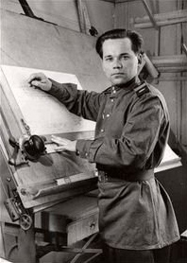
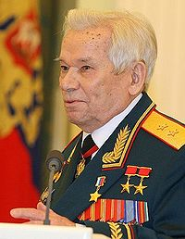
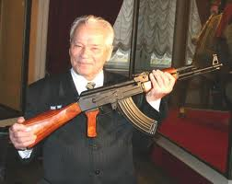
Про автора
Михайло Тимофійович Калашников (нар. 10 листопада 1919, Курья, Алтайська губернія) — конструктор стрілецької зброї в СРСР та Росії, доктор технічних наук,генерал-лейтенант, Герой Російської Федерації, двічі Герой Соціалістичної Праці, лауреат Сталінської та Ленінської премій, кавалер ордена Святого Андрія Первозванного, член Союза письменників Росії. Член КПРС з 1952 року, депутат Верховної ради СРСР (1950—1954).

Slide 25
Народився в селі Курья Алтайського краю. Він був сімнадцятою дитиною в багатодітній селянській сім'ї, в якій народилося дев'ятнадцять дітей, а вижило всього лише вісім із них.
В 1930 році сім'я його батька — Тимофія Олександровича Калашникова, що була визнана куркулями, була вислана із Алтайського краю в Томську область, селище Нижня Мохова. Із дитячих років молодий інженер захоплювався технікою, із цікавістю вивчавши пристрої та принципи роботи різних механізмів. В школі захоплювався фізикою, геометрією і літературою. По закінченні сьомого класу із дозволу батьків повернувся на Алтай, в Курью, але влаштуватися на роботу там таки не зміг. Провчившись там ще рік, вирішив повернутися до матері та вітчима в Сибір, де, підправивши дату народження в документах, отримав паспорт. Через декілька місяців, після повторного повернення в Курью, вперше познайомився із механізмом зброї, розібравши власними руками пістолет Браунінг. У 18 років покинув рідне село і переїхав в Казахстан, де почав працювати як обліковець в депо станції Матай Туркмено-Сибірської залізниці. Спілкування із машиністами, токарями, слюсарями депо закріпило зацікавлення Михайла до техніки і породило в ньому бажання зробити щось самотужки.

Slide 26
Восени 1938 року був призваний на службу в армію в Київській військовий округ. Після курсу молодших командирів отримав спеціальність танкіста і служив у 12-й танковій дивізії 8-го механізованого корпусу 26-ї армії м.Стрий (Західна Україна). Вже там проявив свої винахідницькі можливості — розробивши інерційний лічильник пострілів із танкової гармати, прилаштування до пістолета ТТ для підвищення ефективності стрільби через щілини в башті танка, лічильник моторесурсу танка. Останній винахід був достатньо визначний, про, що свідчить той факт, що Калашников був викликаний для доповіді про нього до командуючого Київським військовим округом генералом армії Жуковим Георгієм Костянтиновичем

Slide 27
Велику Вітчизняну війну розпочав в серпні 1941 року молодим командиром танка в званні старшого сержанта, і в жовтні підБрянськом був тяжко ранений. В госпіталі по-справжньому загорівся ідеєю створення свого зразка автоматичної зброї. Розпочав робити нариси та креслення, зіставляючи і аналізуючи власні враження про бої, думки товаришів по зброї. Пригодилися також поради одного лейтенанта-десантника, до війни працювавшому в якомусь Науково-дослідницькому інституті, що добре розбирався в системах стрілецької зброї та історії її створення. За направленням лікарів був спрямований на доліковування в шестимісячний відпуск.

Slide 28
Із 1942 року Калашников працює на Центральному науково-дослідницькому полігоні стрілецького озброєння Головного Артилерійського управління.Тут у 1944 у він створив дослідний зразок самозарядного карабіна, який, хоча й серійно не вироблявся, частково послужив прототипом для створення автомата. З 1945 року Михайло Тимофійович Калашников розпочав розробку автоматичної зброї під проміжний патрон 7,62 × 39 зразків 1943 року. Автомат Калашникова переміг у конкурсі 1947року і був прийнятий на озброєння. Під час розробки знайомиться зі своєю майбутньою дружиною -. кресляркою Катериною Мойсеєвою.
Згодом на Іжевському машинобудівному заводі, на базі конструкції АК-47 під особистим керівництвом Калашникова розроблено десятки дослідних зразків автоматичної стрілецької зброї, проте сам Калашников через часте відвідування тиру і полігонних стрільб порушив слух, який не вдалося відновити навіть за допомогою сучасної медицини.
В 1971 році у сукупності за дослідницько-конструкторські роботи та винаходи Калашникову присвоєно вчений ступінь доктора технічних наук. Він є академіком 16 різних російських і зарубіжних академій.
Конструктор має 35 авторських свідоцтв на винаходи.

Slide 29
Дякую за увагу!

